Slide 1
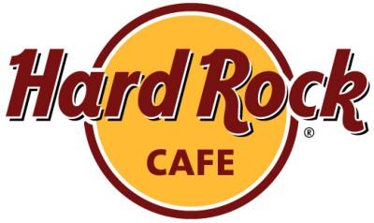
“PROYECTO DE INVERSIÓN PARA LA IMPLEMENTACION DE LA FRANQUICIA INTERNACIONAL HARD ROCK CAFÉ EN LA CIUDAD DE GUAYAQUIL”
FACULTAD
ICHE
Realizado por:
Gonzalo Molina Sigcho
Andrea Almeida Cando

Slide 2

Franquicias
Es un sistema comercial que permite explotar comercialmente una marca, servicio o producto con una imagen ya asentada, y bajo reglas específicas, dentro de una red local, nacional o internacional. Estás concesiones nos ofrecen el derecho de utilizar los procesos de fabricación, la marca, patentes, secreto comercial y otros puntos de valor, a cambio de honorarios o regalías.
Franquiciador.-
Es el titular de una marca o propiedad industrial, así como del conocimiento particular que tiene que ver con la fabricación, distribución, comercialización y prestación de ciertos servicios y productos.
Franquiciado.-
Persona a la cual le es concedido por un tiempo determinado el uso de una marca comercial debidamente registrada, así como del “know how” para comercializar determinados bienes y servicios.

Slide 3
  INTERPRETACIÓN DE RESULTADOS
Para un eficiente análisis de mercado, hemos codificado nuestra encuesta con preguntas para saber el comportamiento de tres variables muy importantes para nuestro estudio:
* Consumidor (C)
* Mercado (M)
* Competencia (CM)
Se realizaron un total de 400 encuestas, las cuales se llevaron a cabo en zonas y lugares estratégicos de Guayaquil a continuación detalladas:
* U.E.E.S.
* Universidad del Pacifico
* Universidad Santa María
* C. C. San Marino
* C. C. Mall del Sol
* Club Nacional

Slide 4
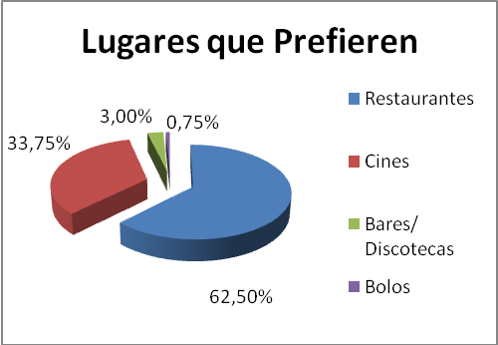
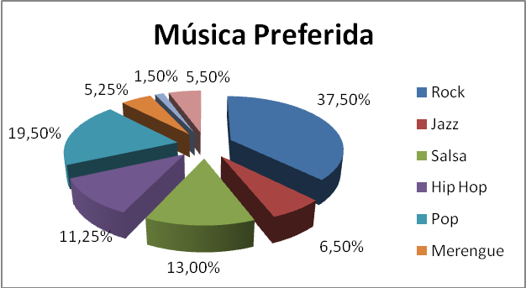
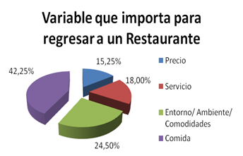
RESULTADOS DE LA ENCUESTA
Variable: CONSUMIDOR
El 62,50% de los encuestados, afirman que prefieren los Restaurantes como un lugar de esparcimiento para salir con familiares y amigos, por tanto, existe un mercado potencial para Hard Rock Café, puesto que sería una muy buena e innovadora alternativa.
El 37, 50% de los encuestados, se inclinan por el Rock como su género de música preferida. Subgéneros: el rock en español, rock latino, rock alternativo, rock and roll, heavy metal, entre otros.
El 42,25% de los encuestados, le dan una mayor importancia a la Comida.
H.R.C. posee altos estándares en la calidad de la misma.
2º Entorno con 24,50%
3º Servicio con 18,00%

Slide 5
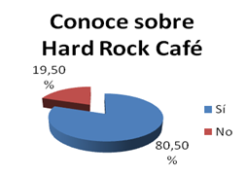
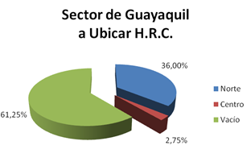
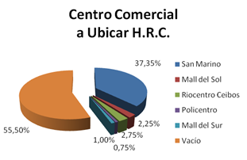
RESULTADOS DE LA ENCUESTA
Variable: MERCADO
El 80,50% ha escuchado de H.R.C., resalta posicionamiento de la marca. Puesto que es una marca internacional que no se encuentra establecida en nuestro país. Pero rescatamos que el impacto que ha generado afuera, ha generado una buena imagen.
El 38,75% de los encuestados les gustaría que Hard Rock Café se encuentre ubicado en el Sector Norte de la ciudad de Guayaquil.
El 44,50% de los encuestados les gustaría que Hard Rock Café se encuentre ubicado en el Centro Comercial San Marino.

Slide 6
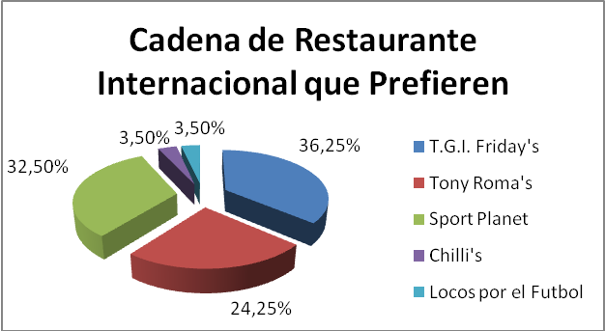
RESULTADOS DE LA ENCUESTA
Variable: COMPETENCIA
Basándonos en los resultados de esta pregunta, podemos concluir que nuestra competencia directa es T.G.I. Friday’s, puesto que posee un 36,25% de preferencia entre los encuestados. Pero tampoco hay que dejar atrás que restaurantes de semejante modelos de negocios como lo son Sport Planet y Tony Roma’s, se encuentran igualmente bien establecidos en nuestra ciudad y no hay que quitarles relevancia.

Slide 7
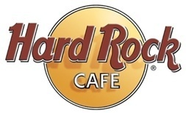
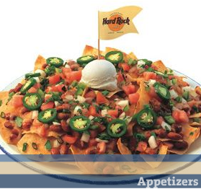
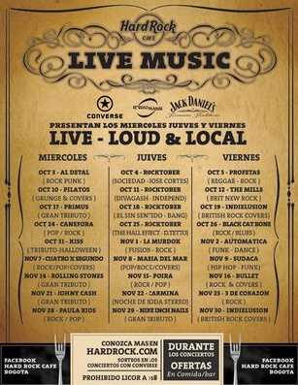
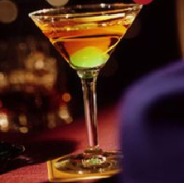
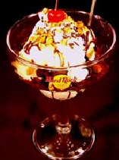
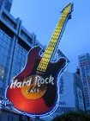
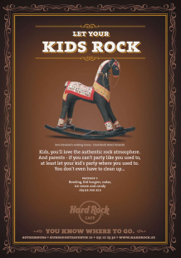
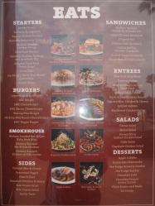
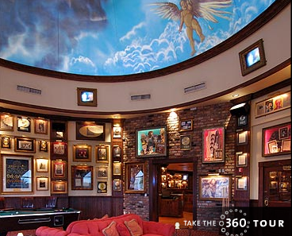
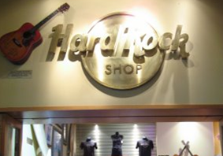
MARKETING MIX
Producto

Slide 8
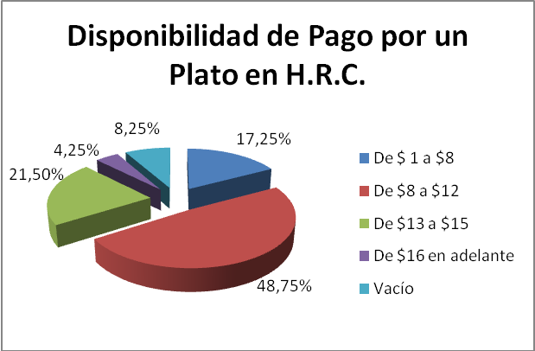
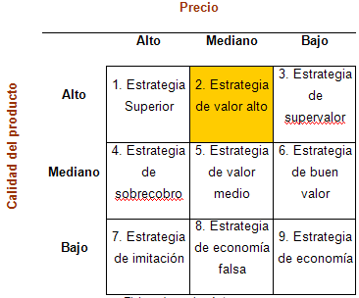
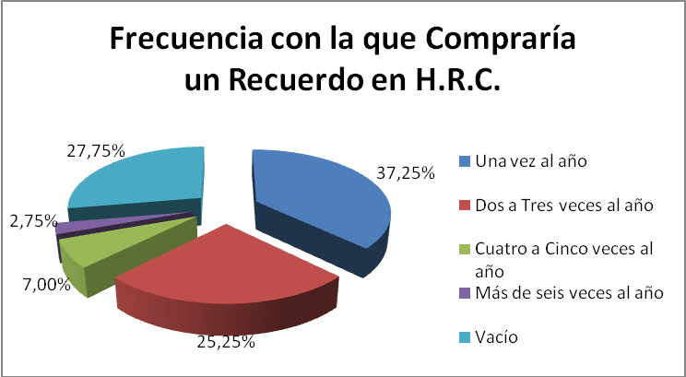
MARKETING MIX
Precio
El precio promedio por orden(plato), en base al excedente del consumidor objetivo, es decir en tomando como referencia la cantidad de dinero que los encuestados están dispuestos a pagar por el producto; sin embargo es importante determinar el precio de producto basándose en la estrategia “precio-calidad”
P.P. por Orden $9.34
P.P. Recuerdo $22.00

Slide 9
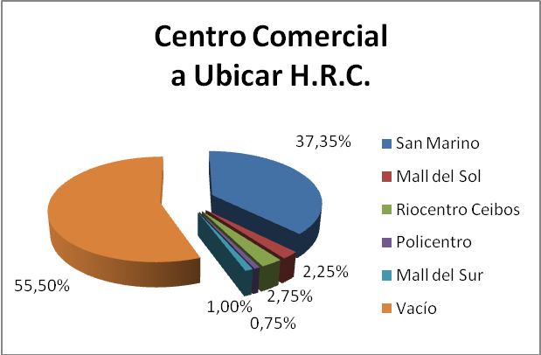
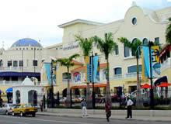
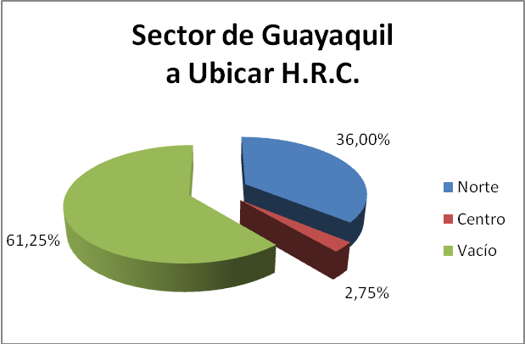
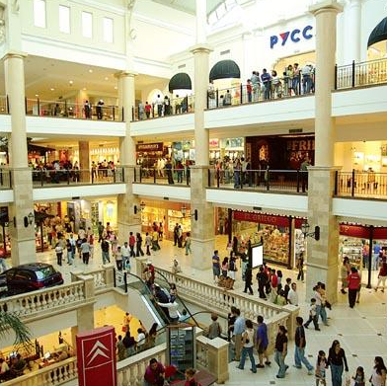
MARKETING MIX
Plaza
El C.C. San Marino, lleva 5 años en la ciudad de Guayaquil. Brinda a sus usuarios una aérea de 90,000m2 de construcción, posee dos niveles de estacionamientos subterráneos, capacidad para 1,500 vehículos aproximadamente y tres pisos con locales comerciales y de servicios.
La concepción arquitectónica del C.C., su desarrollo permanente y su primer lugar en la participación del mercado de Guayaquil, atributos por lo que fue esogido como ¨Plaza¨ para nuestro proyecto. Además de los resultados arrojados por la encuesta, donde los encuestados.

Slide 10
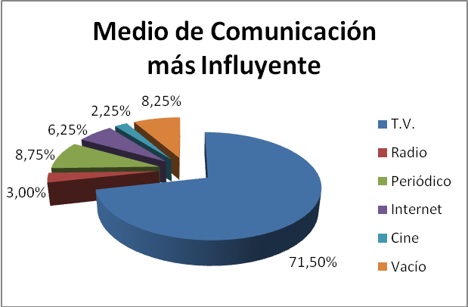
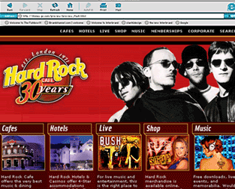

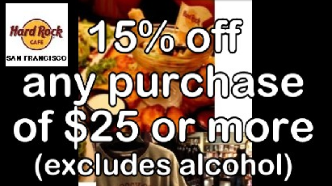
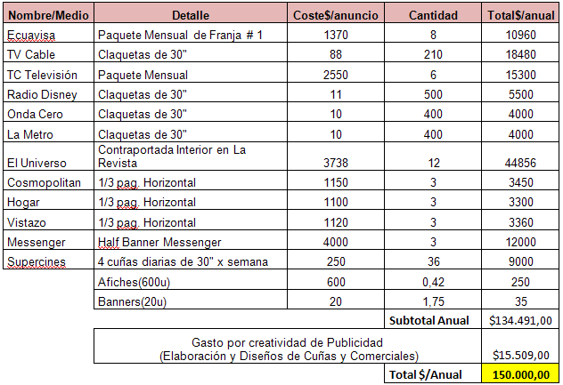
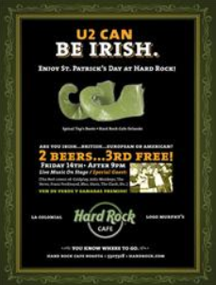

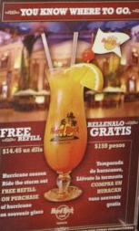
MARKETING MIX
Promoción

Slide 11
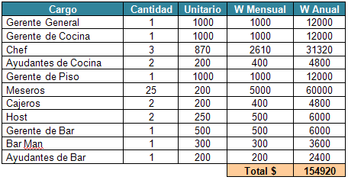
GASTOS
Administrativos
Publicitarios
Arrendamiento
Fabricación

Slide 12

CONCLUSIONES

Slide 13
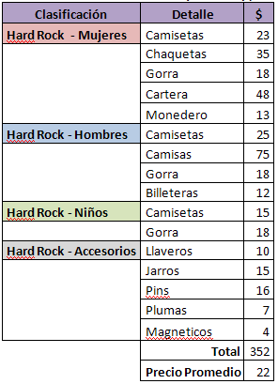
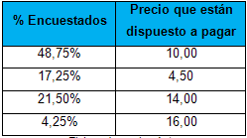
Precio
Recuerdos
Platos

